Slide 1


Bezpieczne wakacje

Slide 2


Bezpieczny wypoczynek nad wodą

Slide 3


Zanim wejdziesz do wody:
Kąp się zawsze pod okiem osób dorosłych najlepiej na strzeżonych plażach;
Przed wejściem do wody sprawdź czy można się kąpać (biała flaga- można się kąpać, czerwona – zakaz kąpieli);

Slide 4
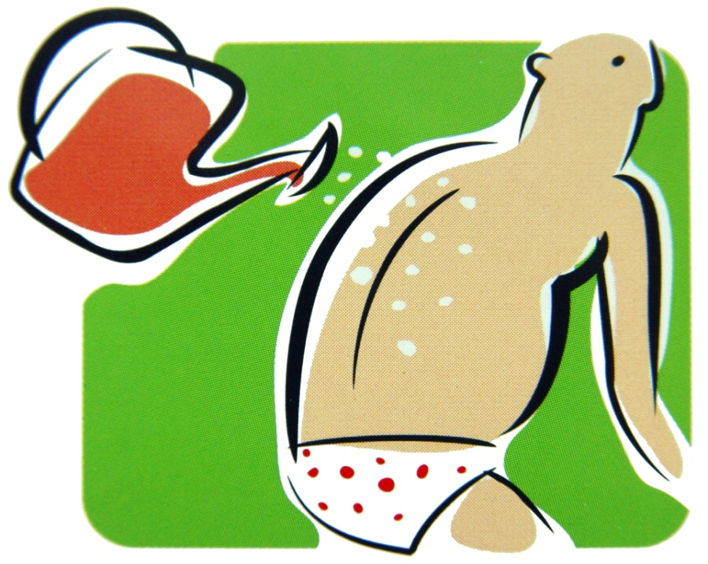
Zanim wejdziesz do wody:
Jeśli jesteś rozgrzany nie wskakuj raptownie do wody. Najlepiej najpierw trochę się zamocz;
Jeśli niedawno jadłeś odczekaj trochę

Slide 5


W wodzie:
Zanurzaj się stopniowo;
Nawet, jeśli dobrze pływasz nie wypływaj poza czerwone boje;

Slide 6
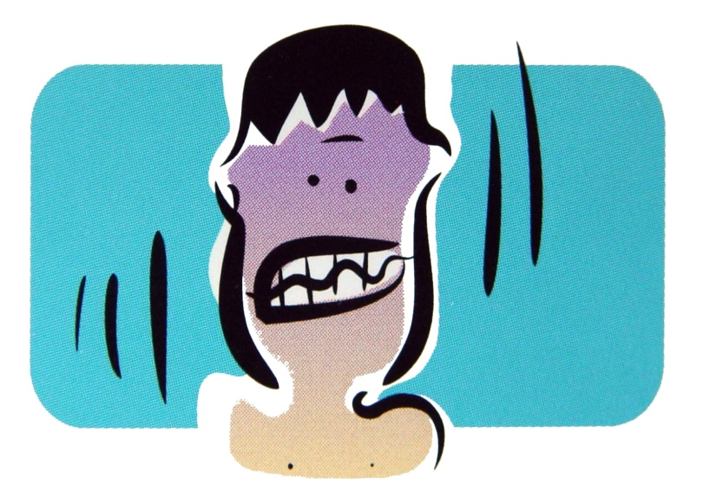
W wodzie:
Jeśli nie umiesz pływać –nie przekraczaj linii wyznaczonych przez żółte boje. Kąp się tylko w miejscach, w których masz grunt pod nogami;
Nie kąp się zbyt długo. Jeśli czujesz zmęczenie, lub jest ci zimno – wracaj na brzeg;

Slide 7
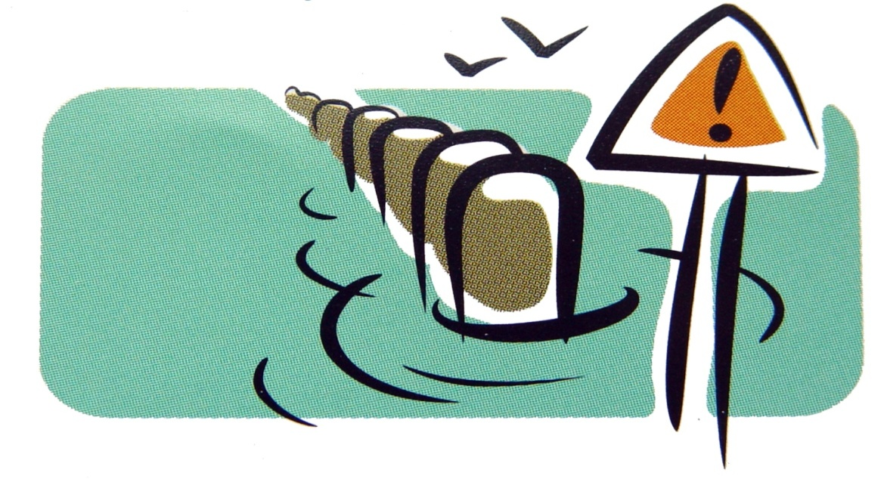
W wodzie:
Nie kąp się nigdy w pobliżu ostróg. Nie chodź też po nich. Ostrogi są śliskie – łatwo można z nich spaść, są też obrośnięte przez małże – można się pokaleczyć.

Slide 8
W wodzie:
Nie skacz do nieznanej wody. Zawsze wcześniej sprawdzaj głębokość i dno zbiornika.
Korzystaj ze sprzętu wodnego (łódek, kajaków, żaglówek) zawsze w kapoku.
Nie przeceniaj swoich umiejętności, nie daj się podpuszczać kolegom – możesz stracić siły i trudno będzie wrócić do brzegu.

Slide 9
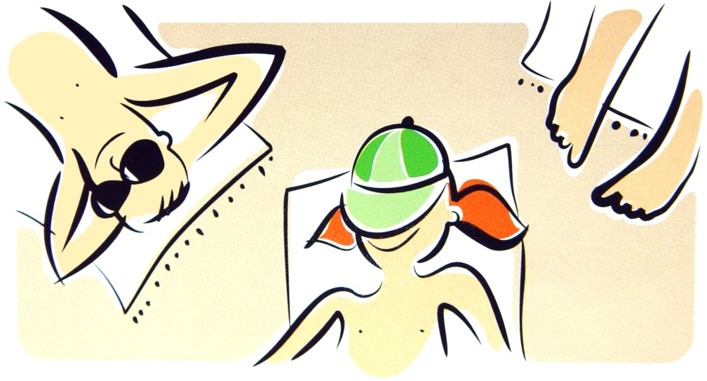
Po wyjściu z wody;
Wytrzyj się ręcznikiem, odpocznij i zagrzej zanim znowu wejdziesz do wody.
Opalaj się z umiarem, używaj kremów z filtrem UV. Noś coś na głowie i okulary przeciwsłoneczne

Slide 10
NAJCZĘSTSZE PRZYCZYNY UTONIĘĆ
Niepotrzebna brawura, przecenianie swoich sił i umiejętności pływackich
Pływanie w stanie nietrzeźwym. Alkohol powoduje zaburzenia zmysłu równowagi i orientacji
Brak umiejętności pływania
Niedocenianie niebezpieczeństwa w wodzie

Slide 11
NAJCZĘSTSZE PRZYCZYNY UTONIĘĆ
Pływanie w miejscach zabronionych
Skoki "na główkę" do wody nieznanej
Pływanie obok statków, barek i łodzi motorowych, w pobliżu śluz i zapór wodnych
Siadanie na rufie kajaku lub na burcie łodzi
Nieumiejętność postępowania w przypadku wywrócenia się kajaku lub łodzi

Slide 12


Uwaga na znaki
Biała flaga – można się kąpać
Czerwona flaga – zakaz kąpieli

Slide 13
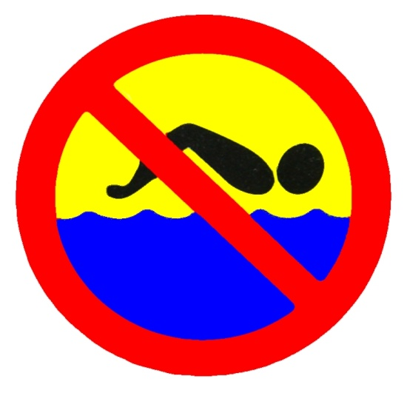
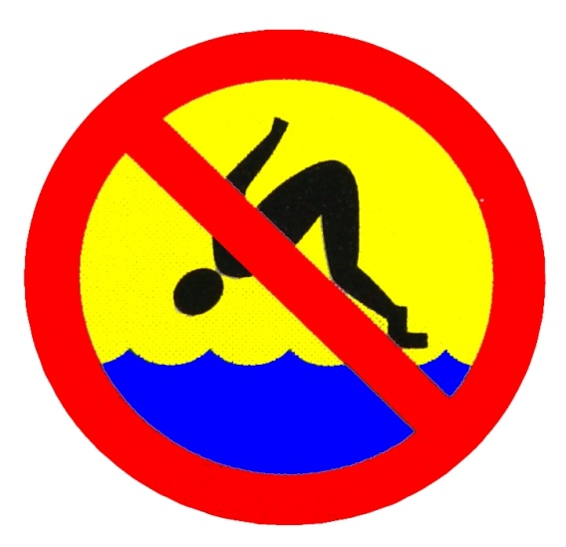
Uwaga na znaki
Kąpiel wzbroniona
Skakanie do wody wzbronione

Slide 14
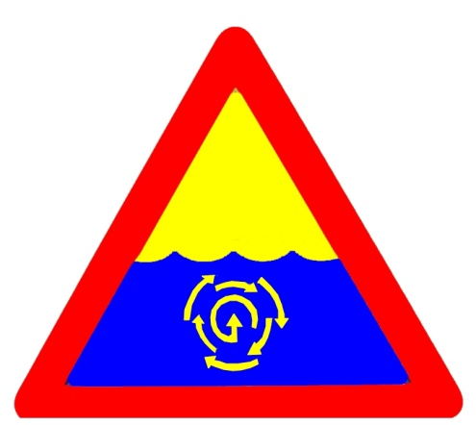
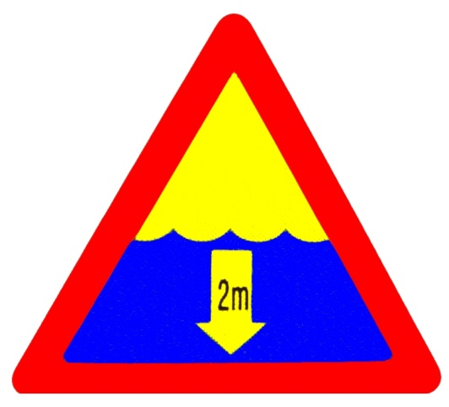
Uwaga na znaki
Wiry
Niebezpieczna głębokość

Slide 15

Niebezpieczeństwa skoków do wody

Slide 16

Oznaczenie niebezpiecznych miejsc nad wodą
W 2009 roku z inicjatywy Samorządu Województwa Mazowieckiego oraz Mazowieckiej KomendyWojewódzkiej Policji rozpoczęto akcję oznaczania niebezpiecznych miejsc nad wodą.
Na Mazowszu aż 63 wskazane przez policję miejsca oznaczone są lub będą znakiem CZARNY PUNKT WODNY. Oznakowane będą głównie dzikie plaże, czyli punkty, w których do tej pory dochodziło do największej liczby utonięć. Przyczyną wypadków były głównie niebezpieczne wiry, ukształtowanie dna czy też zbytnia brawura kąpiących.

Slide 17
Gdy wzywasz pomoc

Slide 18
Pamiętaj !!!
Podaj adres i opis miejsca zdarzenia (punkt odniesienia – most, przystań, itp.)
Przedstaw się, i podaj numer, z którego dzwonisz
Opisz stan ofiary wypadku

Slide 19
Numery telefonów alarmowych

Slide 20
Z telefonu komórkowego
112

Slide 21
Pogotowie ratunkowe – 999
Straż Pożarna – 998
Policja – 997
WOPR – 0 601 100 100

Slide 22
DZIękujemy za uwagę
nadkom. Monika Sokołowska, asp. szt. Mirosław Guziński, st. kpt. Karol Kierzkowski, Michał Bęc

